Slide 1
欧拉图
By Zxc

Slide 2
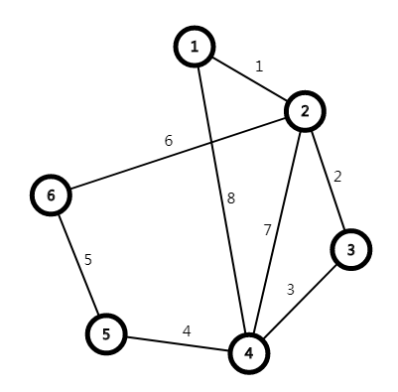
欧拉回路
欧拉回路，是指一条经过每一条边仅一次，最后回到起点的路径（也就是回到起点的一笔画)。存在欧拉回路的图，称为欧拉图。
判定：
对于有向图：
1.图G是连通的，不能有孤立的点存在。
2.每个顶点的入度要等于出度。
对于无向图：
1.图G是连通的，不能有孤立的点存在。
2.度数为奇数的点的个数为0。

Slide 3
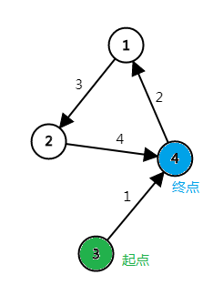
欧拉路径
欧拉路径,是指在一个图中,把所有边(不是点)都经过仅一次，但不一定回到起点的路径(也叫一笔画)。存在欧拉路径的图，称为半欧拉图。
判定：
对于有向图：
1.图G是连通的，不能有孤立的点存在。
2.存在两个顶点，其入度不等于出度，其中一点出度比入度 大1，为路径起点，另一点入度比出度大1，为路径的终点
对于无向图：
1.图G是连通的，不能有孤立的点存在。
2.度数为奇数的点的个数为2，并且这两个点一定是路径的 起点和终点。

Slide 4
怎么求？
1:找到起点
2:开一个栈,从起点进行dfs,每次选一条没有走过的边继续走,并在往回走时把节点入栈。
3:把节点一个个从栈中弹出,即为所求路径。（最后弹出的节点为终点）
此算法在有欧拉回路时会找到欧拉回路，否则如果有欧拉路径时会找到欧拉路径。
void dfs(int u)
{
//邻接矩阵存图版本
for(int v=1;v<=n;v++)
{
if(t[u][v])
{
t[u][v]--;
//如果是有向图,还须加上t[v][u]--;
dfs(v);
}
}
st.push(u);
}

Slide 5
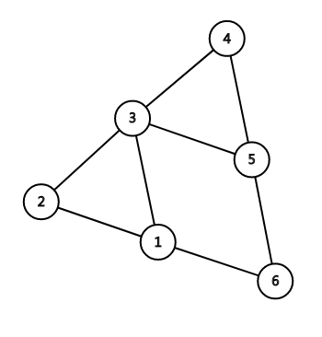
看看下面这张图:

Slide 6
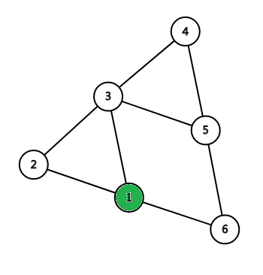
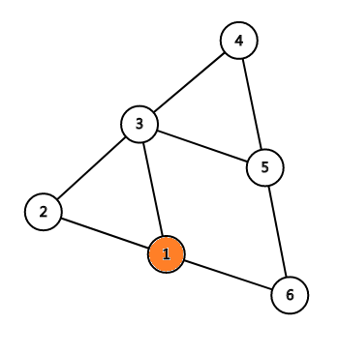
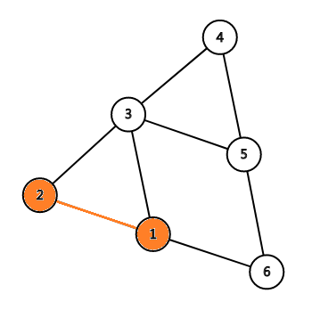
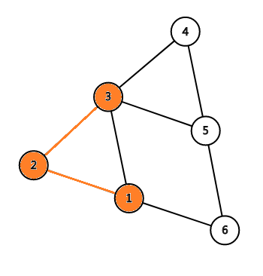

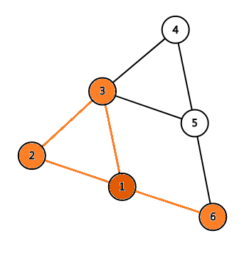
1.找到起点1
2.从1开始DFS
3.走到2
栈
5.走到1（深色表示走过两次）。注意到每个节点可以多次经过。
4.走到3
6.走到6

Slide 7
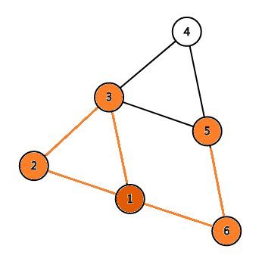
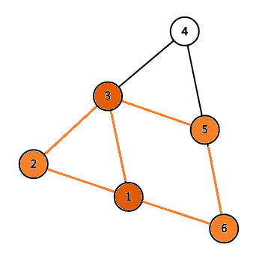
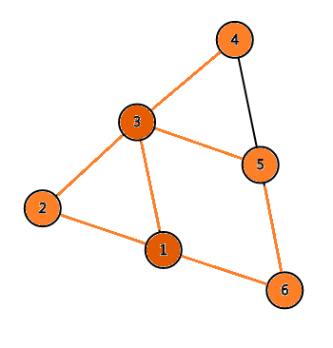
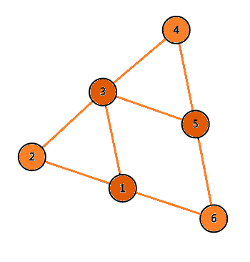
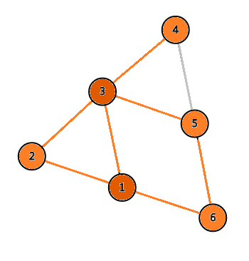
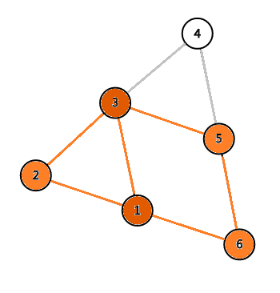
7.走到5
8.走到3
9.走到4
栈
10.走到5
11.5旁边所有边都用过了，
所以把5入栈后回到4
12.4旁边所有边都用过了，
所以把4入栈后回到3
4
......
5

Slide 8
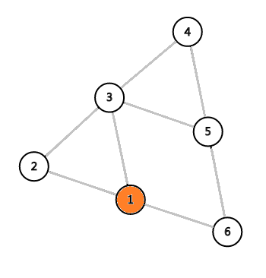
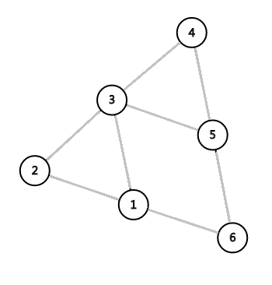
18.回到1
19.1旁边所有边都用过了，
所以把1入栈后退出DFS
栈
1
2
3
1
6
5
3
4
5
2
3
1
6
5
3
4
5
看看栈中的元素吧。
1->2->3->1->6->5->3->4->5
正好组成了条欧拉路径。
其实不一定全部点都是最后弹出的，比如第二页的图。

Slide 9
#include<bits/stdc++.h>
using namespace std;
int n,m;
int t[2000][2000];
stack<int> st;
bool b[2000][2000];
int d[2000];
void dfs(int u)
{
for(int v=1;v<=n;v++)
{
if(t[u][v]==0)
{
continue;
}
t[u][v]--;
t[v][u]--;
dfs(v);
}
st.push(u);
}
int main()
{
n=-1;
cin>>m;
for(int i=1;i<=m;i++)
{
int x,y;
cin>>x>>y;
n=max(max(x,n),y);
d[x]++;
d[y]++;
t[x][y]++;
t[y][x]++;
}
bool flag=0;
for(int i=1;i<=n;i++)
{
if(d[i]%2==1)
{
dfs(i);
flag=1;
break;
}
}
if(!flag)
{
for(int i=1;i<=n;i++)
{
if(d[i]!=0)
{
dfs(i);
break;
}
}
}
while(!st.empty())
{
cout<<st.top()<<endl;
st.pop();
}
}
模板题
洛谷P2731 骑马修栅栏 Riding the Fences
找到最小的开始节点，从它开始dfs
因为字典序要小，所以每次尽量选
编号小的节点。

Slide 10
几笔画问题：配对起点与终点
#include<bits/stdc++.h>
using namespace std;
int n,m;
int d[101010];
int cnt[101010];
int bcj[101010];
int findf(int x)
{
if(bcj[x]==x)
{
return x;
}
bcj[x]=findf(bcj[x]);
return bcj[x];
}
void merge(int a,int b)
{
int c=findf(a);
int d=findf(b);
bcj[c]=d;
}
int main()
{
while(cin>>n>>m)
{
for(int i=1;i<=n;i++)
{
bcj[i]=i;
}
memset(d,0,sizeof(d));
memset(cnt,0,sizeof(cnt));
for(int i=1;i<=m;i++)
{
int a,b;
cin>>a>>b;
merge(a,b);
d[a]++;
d[b]++;
}
for(int i=1;i<=n;i++)
{
if(d[i]%2==1)
{
cnt[findf(i)]++;
}
}
int tot=0;
for(int i=1;i<=n;i++)
{
if(bcj[i]==i && d[i]!=0)
{
if(cnt[i]==0)
{
tot+=1;
}
else
{
tot+=cnt[i]/2;
}
}
}
cout<<tot<<endl;
}
}
小视野 2302.4 Ant Trip
对于每一个连通块，如果没有度数为奇数的点，结果加上1。否则结果加上度数为奇数的点的个数/2。
此题可用并查集求连通块。

Slide 11
Thank You！

